Slide 1
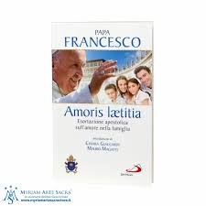
AMORIS
LAETIZIA
ESORTAZIONE APOSTOLICA SULL’AMORE NELLA FAMIGLIA

Slide 2
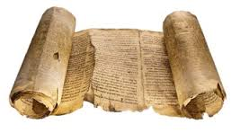
AL 6: Occorre incontrare il «tono adeguato» per leggere le Scritture. Qual è il «tono adeguato»?
L‘invito è di leggere il testo con uno sguardo non formale, non istituzionalizzato, ma come
una narrazione.

Slide 3

AL 226: «la Parola di Dio è fonte di vita e spiritualità per la famiglia. Tutta la pastorale familiare dovrà lasciarsi modellare interiormente e formare i membri della Chiesa domestica mediante la lettura orante e ecclesiale della Sacra Scrittura.
Notes:
La Parola di Dio non solo è una buona novella per la vita privata delle persone, ma anche un criterio di giudizio e una luce per il discernimento delle diverse sfide con cui si confrontano i coniugi e le famiglie».

Slide 4
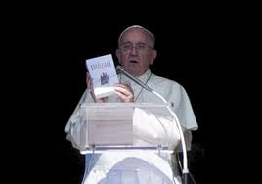
At 20, 31: «Vi affido al Signore e alla parola di grazia».

Slide 5
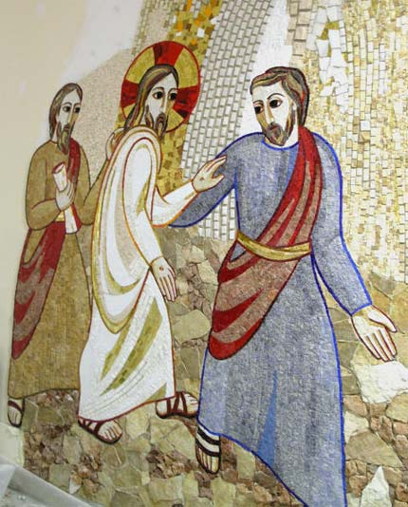
AL 22: La Parola di Dio non si mostra come una sequenza di tesi astratte, bensì come una compagna di viaggio anche per le famiglie che sono in crisi o attraversano qualche dolore, e indica loro la meta del cammino, quando Dio «asciugherà ogni lacrima dai loro occhi e non vi sarà più la morte né lutto né lamento né affanno» (Ap 21,4).

Slide 6
ALLA LUCE DELLA PAROLA
UN SENTIERO DI SOFFERENZA E DI SANGUE (cap. 1)

Slide 7
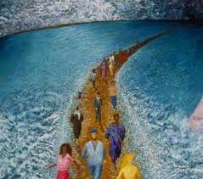
AL 8: La prima affermazione importante è che la Bibbia è popolata da famiglie: è una storia di coppie, di famiglie, di generazioni e generazioni… In queste storie, semplici e quotidiane, è accaduto qualcosa di straordinario: Dio si è rivelato presente! La storia personale e familiare diventa così «storia di salvezza».

Slide 8
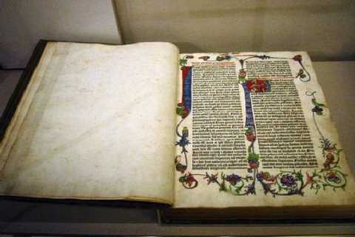
Entriamo ora in una di queste case, guidati dal Salmista, attraverso un canto che ancora oggi si proclama sia nella liturgia nuziale ebraica sia in quella cristiana: il salmo 128.

Slide 9
«Beato chi teme il Signore // e cammina nelle sue vie.
Della fatica delle tue mani ti nutrirai, sarai felice e avrai ogni bene
La tua sposa come vite feconda nell’intimità della tua casa;
i tuoi figli come virgulti d’ulivo intorno alla tua mensa.
Ecco com’è benedetto l’uomo che teme il Signore.
Ti benedica il Signore da Sion. Possa tu vedere il bene di
Gerusalemme
tutti i giorni della tua vita! Possa tu vedere i figli dei tuoi figli!
Pace su Israele!» (Sal 128,1-6).

Slide 10

Due protagonisti:
tu e la tua sposa (9-13)
i tuoi figli come virgulti di ulivo (14-18)

Slide 11

AL 9. Al centro troviamo la coppia del padre e della madre con tutta la loro storia d’amore: «Non avete letto che il Creatore da principio li fece maschio e femmina?» (Mt 19,4). E riprende il mandato del Libro della Genesi: «Per questo l’uomo lascerà suo padre e sua madre e si unirà a sua moglie, e i due saranno un’unica carne» (Gen 2,24).
Notes:
Varchiamo dunque la soglia di questa casa serena, con la sua famiglia seduta intorno alla mensa festiva.

Slide 12
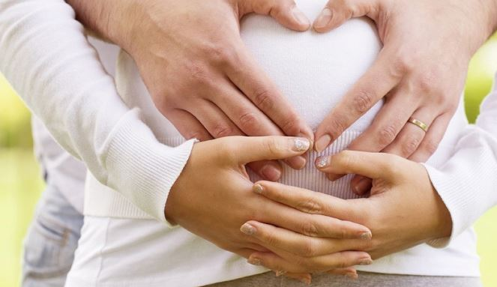
AL 11: La coppia che
ama e genera la vita
è la vera «scultura»
vivente.
«Il nostro Dio, nel suo mistero più intimo, non è solitudine, bensì una famiglia, dato che ha in sé paternità, filiazione e l’essenza della famiglia che è l’amore. Questo amore, nella famiglia divina, è lo Spirito Santo».

Slide 13
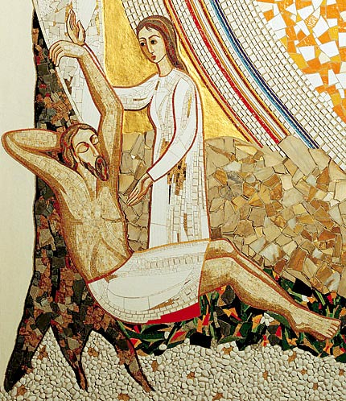
AL 12: LO STUPORE DELL’APPARTENENZA
Gn 2,23: Questa volta essa è carne della mia carne e osso delle mie ossa».
Ct 2,8: «Una voce, il mio diletto! Eccolo, viene saltando per i monti, balzando tra le colline».

Slide 14
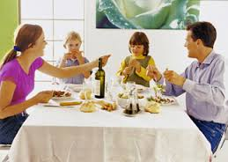
AL 13: Gen 2,24: «Si unirà a sua moglie e i due saranno un’unica carne». Il verbo unirsi indica l’adesione fisica e interiore, ma anche la reciproca donazione volontaria d’amore.

Slide 15
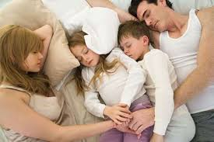
AL 14: I figli, come «virgulti d’ulivo», sono pieni di energia e di vitalità. I figli sono una benedizione, dono di Dio, che vengono prima di ogni merito e condizione.

Slide 16
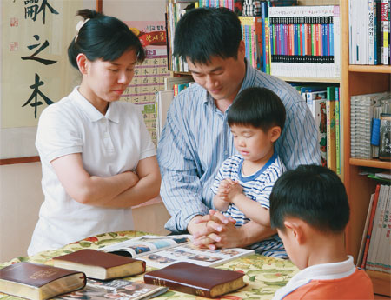
AL 15: Nel Nuovo Testamento si parla della «Chiesa che si riunisce nella casa». La casa si può trasformare in chiesa domestica, in sede dell’Eucaristia.
«Ecco, sto alla porta e busso. Se qualcuno ascolta la mia voce e mi apre la porta, io verrò da lui, cenerò con lui ed egli con me» (Ap 3,20).

Slide 17
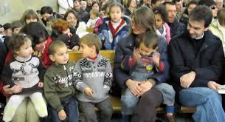
AL 16: (in quanto chiesa domestica) La famiglia è il luogo dove i genitori diventano i primi maestri della fede per i loro figli. E’ un compito «artigianale», da persona a persona. Che favorisce il personale cammino di vita.

Slide 18
AL 17: I genitori hanno il dovere di compiere con serietà la loro missione educativa. I figli sono chiamati ad accogliere e praticare il comandamento: «Onora tuo padre e tua madre».

Slide 19
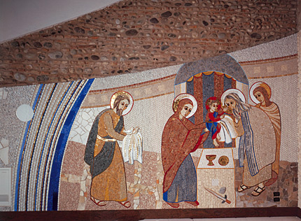
AL 18: Il Vangelo ricorda che i figli non sono proprietà della famiglia, ma hanno davanti il loro personale cammino di vita. Hanno una loro vocazione. Le relazioni possono maturare al di là dei legami di sangue: «Mia madre e i miei fratelli sono questi: coloro che ascoltano la
parola di Dio e la mettono in
pratica» (Lc 8, 21).

Slide 20
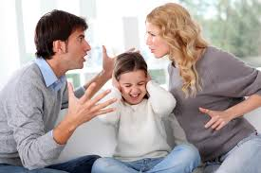
AL 19: La fragilità dell’amore
Mt 19,6: “Per la durezza del vostro cuore, Mosè vi ha permesso di ripudiare le vostre mogli, ma da principio non fu così”. (AL 62). Con il peccato, la relazione d’amore e di purezza si trasforma in dominio (Gn 3, 16).

Slide 21
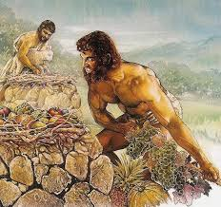
AL 20: La Bibbia conosce molte pagine di sangue e sofferenza, a partire da Caino e Abele, per poi passare a Giacobbe, Giuseppe, Davide….

Slide 22
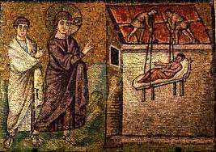
AL 21. Gesù stesso nasce in una famiglia modesta, che ben presto deve fuggire in una terra straniera. Egli entra nelle case di Pietro (cfr Mc 1,30-31); di Giairo e in quella di Lazzaro (cfr Mc 5,22-24.35-43; Gv 11,1-44); ascolta il grido disperato della vedova di Nain (cfr Lc 7,11-15); del padre dell’epilettico (cfr Mc 9,17-27). Entra nella casa di Matteo, Zaccheo (cfr Mt 9,9-13; Lc 19,1-10), e del fariseo (cfr Lc 7,36-50).

Slide 23
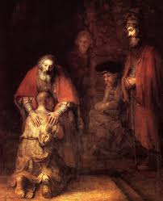
La vita delle famiglie diventa il vocabolario delle sue parabole: figli che se ne vanno di casa (cfr Lc 15,11-32), figli difficili con comportamenti inspiegabili (cfr Mt 21,28-31) o vittime della violenza (cfrMc 12,1-9). Figli perduti (Lc 15, 16-30), e sposi che rischiano una brutta figura… (cfr Gv 2,1-10) o per la latitanza degli invitati (cfr Mt 22,1-10).

Slide 24
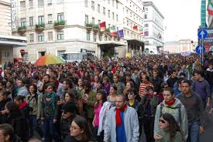
Il salmo 128 contempla pure la bellezza del lavoro, per cui disoccupazione e precarietà lavorativa da una parte (AL 25) e squilibri economici e sociali (AL 26) non sono di accordo con il Regno di Dio.

Slide 25
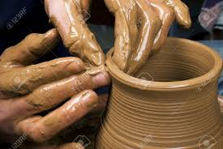
L’amore come cammino
In realtà, la costruzione della famiglia è un cammino senza fine, un crescere passo passo, «si cade e ci si rialza» tante volte al giorno, in un permanente «lavoro artigianale» (AL 16.)
Da Cristo attraverso la Chiesa, il matrimonio e la famiglia ricevono la grazia necessaria per testimoniare l’amore di Dio e vivere la vita di comunione (AL 63).

Slide 26
AL 29: «L’attività generativa ed educativa è, a sua volta, un riflesso dell’opera creatrice del Padre. La famiglia è chiamata a condividere la preghiera quotidiana, la lettura della Parola di Dio e la comunione eucaristica per far crescere l’amore e convertirsi sempre più in tempio dove abita lo Spirito.
Chiesa domestica

Slide 27
AL 22: La Parola di Dio non si mostra come una sequenza di tesi astratte, bensì come una compagna di viaggio anche per le famiglie che sono in crisi o attraversano qualche dolore, e indica loro la meta del cammino, quando Dio «asciugherà ogni lacrima dai loro occhi e non vi sarà più la morte né lutto né lamento né affanno» (Ap 21,4).

